Slide 1
✦
FIUBA - CEIA
INTRODUCCIÓN A INGENIERÍA DE SOFTWARE ASISTIDO CON IA
✦ LifeTracker ✦
Guardián de tus memorias
Una app web construida con Claude Superpowers — brainstorming, planes con TDD, subagentes y verificación.
Alexis Barniquez · Bárbara Cerezo
✦
17 de junio de 2026
✦

Slide 2
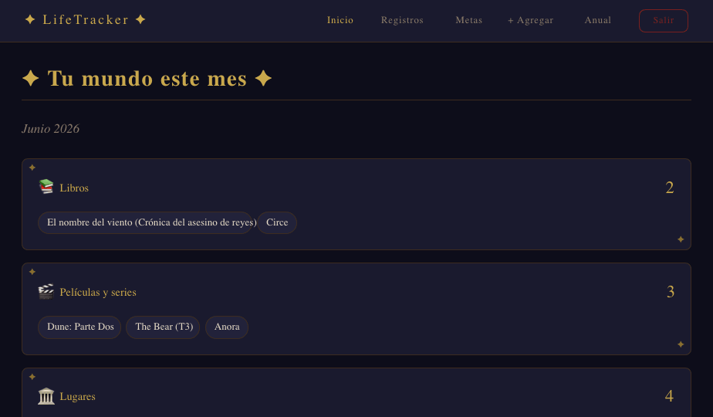
01 — EL PROYECTO
¿Qué es LifeTracker?
Una app web para guardar lo que viviste: conciertos, libros, películas, ciudades y lugares. Al cierre del año, un resumen estilo Spotify Wrapped — tu año en resumen .
✦
Multi-usuario · JWT
5 categorías
Resúmenes on-demand
Metas anuales
✦
PARA EL TRÁBAJO PRÁCTICO
Sumamos una feature completa de extremo a extremo: Metas anuales con progreso automático — y la construimos con el flujo Superpowers.
✦
✦

Slide 3
02 — EL MÉTODO
El flujo Superpowers
Un pipeline disciplinado: diseñás antes de programar, planificás con tests, delegás en subagentes y verificás todo.
✦
→
✦
→
✦
→
✦
→
✦
01
02
03
04
05
Brainstorming
Writing Plans
Subagent-Driven
Verify
Finishing Branch
Diseño y decisiones antes de escribir una línea de código.
Plan detallado, tarea por tarea, escrito con enfoque TDD.
Implementación y revisión por subagentes con contexto limpio.
Pruebas en runtime, sobre el backend y el frontend reales.
Cierre y merge con 27 tests en verde .
✦
✦
✦
✦
✦

Slide 4
03 — LA MAQUINARIA
Agentes, Skills y Reglas
✦
✦
Agentes de desarrollo
Skills interactivos
✦ api-documenter — docs automáticas
/add-entry — registra actividades desde la CLI
✦ architecture-researcher — investiga estructura
/setup-goals — configura metas de forma interactiva
✦ bug-debugger — resuelve bugs
✦ code-reviewer — revisa código
✦ dependency-analyzer — analiza dependencias
✦ quality-verifier — verifica integridad
✦
✦ report-generator — genera reportes
✦
Reglas del proyecto
api.md
code-style.md
security.md
testing.md
✦
✦

Slide 5
04 — EL RESULTADO
Lo que produjo el flujo
✦
✦
✦
Backend · Python / FastAPI
Frontend · Vue 3 / Pinia
✦ Modelo Goal con constraint único
✦ Store goals.js con refresh automático
27
✦ Migración Alembic reusando el tipo PostgreSQL
✦ GoalCard con progreso circular
✦ Vistas GoalsView y GoalFormView
tests en verde
✦ 4 endpoints REST con auth JWT
✦ Widget en Dashboard con mini-ring
✦ Progreso calculado en query time
✦
✦
100%
del plan completado
✦
✦
✦

Slide 6
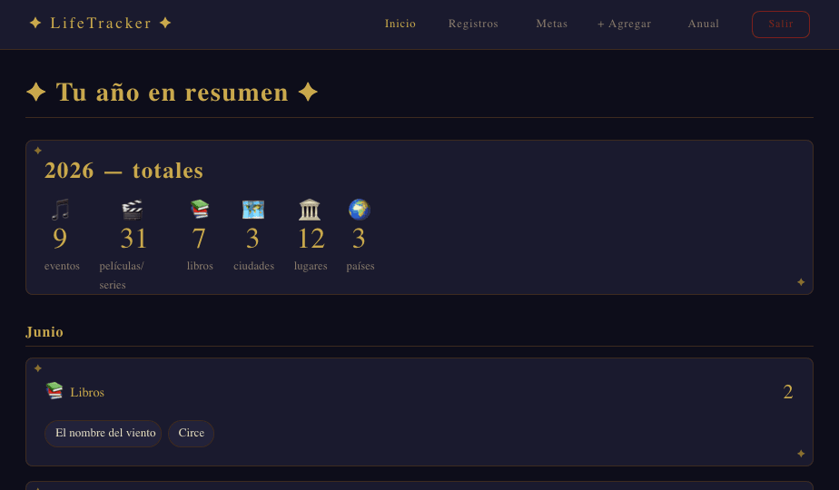

05 — DEMO
El resultado, funcionando
Demo en vivo →
✦
✦
✦
✦
METAS · PROGRESO AUTOMÁTICO
✦
✦

Slide 7
✦
06 — POR QUÉ IMPORTA
Por qué Superpowers potencia el desarrollo
Diseño antes de código → menos retrabajo
TDD en cada tarea → confianza en cada paso
Subagentes con contexto limpio → foco
Revisión en dos etapas → calidad verificable
YAGNI → sin features de más
Commits frecuentes → historial claro
✦
Más rápido, más ordenado y con calidad verificable : el plugin convierte una idea en software entregable.
✦
✦ LifeTracker ✦
«Juro solemnemente que mis intenciones son guardar cada momento.»

